Slide 1

Влияние компьютера на
здоровье человека

Slide 2
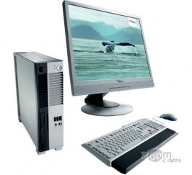
Основные вредные факторы, влияющие на состояние здоровья людей, работающих за компьютером:
сидячее положение в течение длительного времени;
воздействие электромагнитного излучения монитора;
утомление глаз, нагрузка на зрение;
перегрузка суставов кистей;
стресс при потере информации.

Slide 3
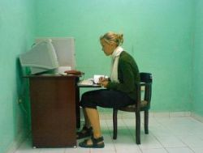
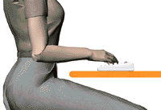
Сидячее положение
Казалось бы, за компьютером человек сидит в расслабленной позе, однако она является для организма вынужденной и неприятной: напряжены шея, мышцы головы, руки и плечи, отсюда излишняя нагрузка на позвоночник, остеохондроз, а у детей - сколиоз. У тех, кто много сидит, между сиденьем стула и телом образуется своего рода тепловой компресс, что ведет к застою крови в тазовых органах, как следствие - простатит и геморрой, болезни, лечение которых - процесс длительный и малоприятный. Кроме того, малоподвижный образ жизни часто приводит к ожирению.

Slide 4
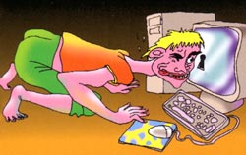
Электромагнитное излучение
Электростатическое поле способствует тому, что частицы мельчайшей пыли оседают на руках лице и шее, вызывая аллергические реакции, сухость кожи и волос. В помещении, где работают компьютеры, должна быть хорошая система вентиляции. Минимальная площадь на один видеомонитор 9-10 м2. Крайне нежелателен визуальный контакт работника с другими мониторами или телеэкранами. Не будут лишними также ионизаторы (например, люстра Чижевского) и увлажнители воздуха.

Slide 5
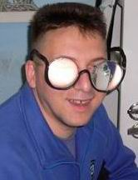

Воздействие на зрение
Глаза регистрируют самую мелкую вибрацию текста или картинки, а тем более мерцание экрана. Перегрузка глаз приводит к потере остроты зрения. Плохо сказываются на зрении неудачный подбор цвета, шрифтов, компоновки окон в используемых Вами программах, неправильное расположение экрана. Резь и боль в глазах, слезотечение, покраснение век и глазных яблок, боль в области лба, быстрая утомляемость - все это явные признаки так называемой «дисплейной» болезни, причиной возникновения которой является длительность непрерывного наблюдения за экраном.

Slide 6
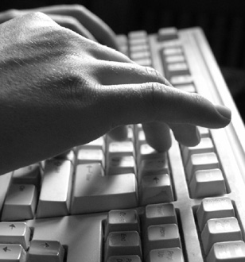
Перегрузка суставов кистей рук
Нервные окончания подушечек пальцев как бы разбиваются от постоянных ударов по клавишам, возникают онемение, слабость, в подушечках бегают мурашки. Это может привести к повреждению суставного и связочного аппарата кисти, а в дальнейшем заболевания кисти могут стать хроническими. Длительная работа на клавиатуре приводит к перенапряжению суставов кисти и мышц предплечья. ). При длительной работе за компьютером (на клавиатуре) нервные окончания пальцев подвергаются постоянному раздражению. Со временем это приводит к истощению нервных путей осуществляющих связь пальцев с корой головного мозга. В результате возникают нарушения координации движений пальцев и судороги кисти и предплечья.

Slide 7
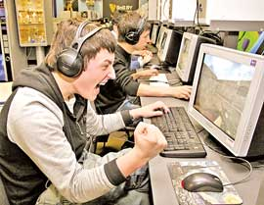
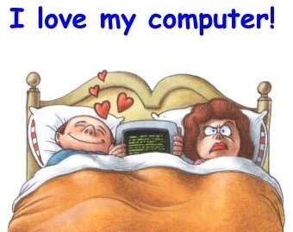

Влияние компьютера на психику
Часто длительная работа за компьютером может быть причиной головных болей. Известно несколько типов головных болей, которые могут быть спровоцированы работой за компьютером. Одним из факторов провоцирующим появление головных болей является хроническое перенапряжение, важное значение имеет и постоянное напряжение черепных мышц и мышц лица. Расстройства внимания и невозможность концентрироваться являются следствием хронического переутомления. Иногда из-за длительной работы за компьютером может возникнуть шум в ушах, головокружение, тошнота.

Slide 8
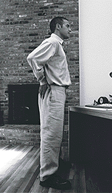

нагрузка на спину
Часто длительная работа за компьютером может стать причиной нарушений осанки или искривления позвоночника. Наиболее подвержены этому заболеванию дети у которых искривление позвоночника проходит по типу сколиоза, то есть искривления позвоночного столба в сторону. У взрослых людей может возникнуть образование грыжи межпозвоночного диска, что приводит к сдавливанию нервных корешков и возникновению радикулита.
Основной причиной развития заболеваний позвоночного столба является неправильная позиция на рабочем месте. Как правило, работающий человек приспосабливается и через некоторое время перестает чувствовать то, что сидит неправильно, при этом болезнь продолжает прогрессировать.

Slide 9
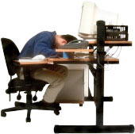
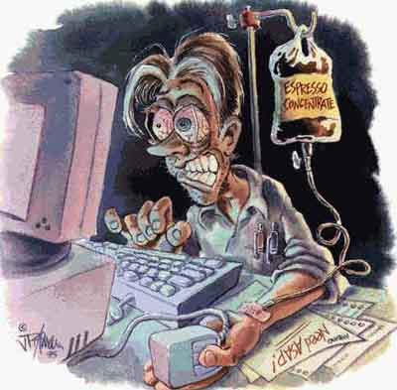
Заболевание кишечника
Работа за компьютером нередко поглощает все внимание работающего человека и потому, такие люди часто пренебрегают нормальным питанием и работают впроголодь весь день. Неправильное питание приводит не только к нарушениям работы органов пищеварительного тракта, но и к возникновению минеральной и витаминной недостаточности. Известно, что не недостаток витаминов и минералов негативно сказывается на процессе обмена веществ в организме, что приводит к снижению интеллектуальных способностей человека. Снижение эффективности работы что в свою очередь вызывает необходимость находиться еще больше времени за компьютером. Таким образом, образуется своеобразный «порочный круг», в котором длительная работа за компьютером является пусковым моментом определяющим все последующие нарушения.

Slide 10
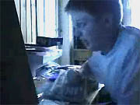
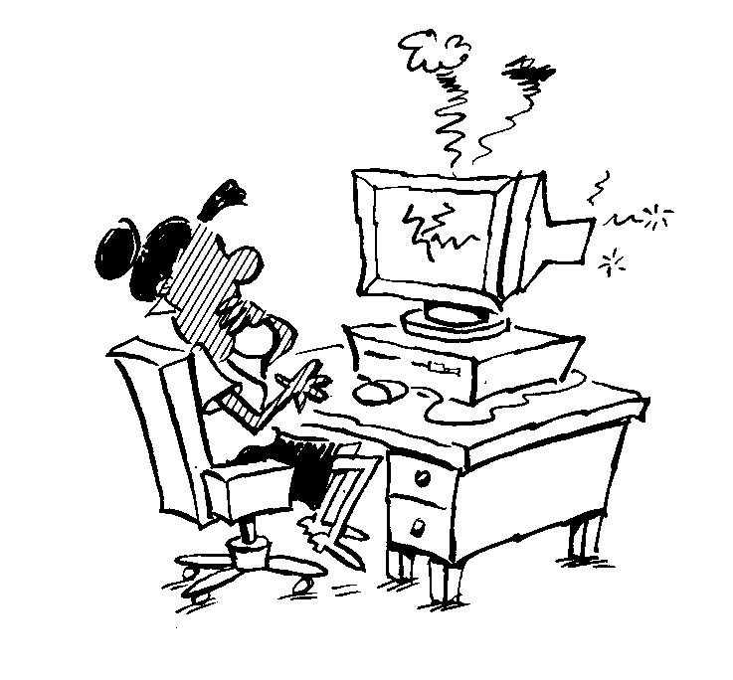
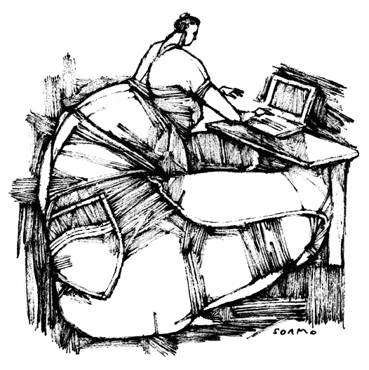
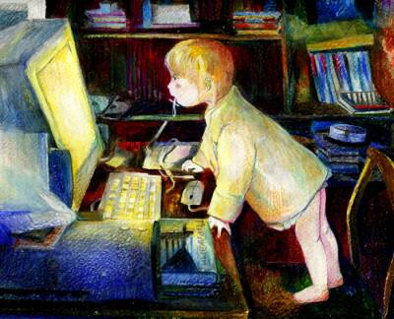
Компьютерная зависимоть
Все чаще появляются сообщения о возникновении компьютерной зависимости. Действительно, длительная работа за компьютером, работа в Интернете и компьютерные игры могут вызвать подобные психические расстройства.

Slide 11
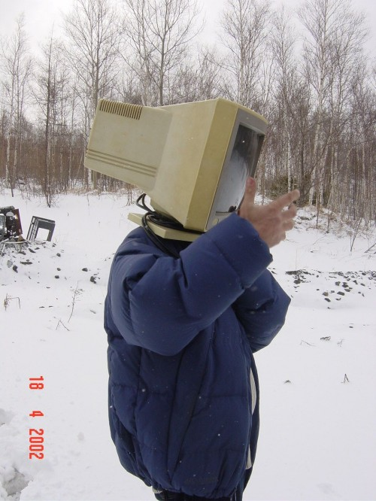
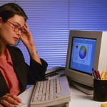
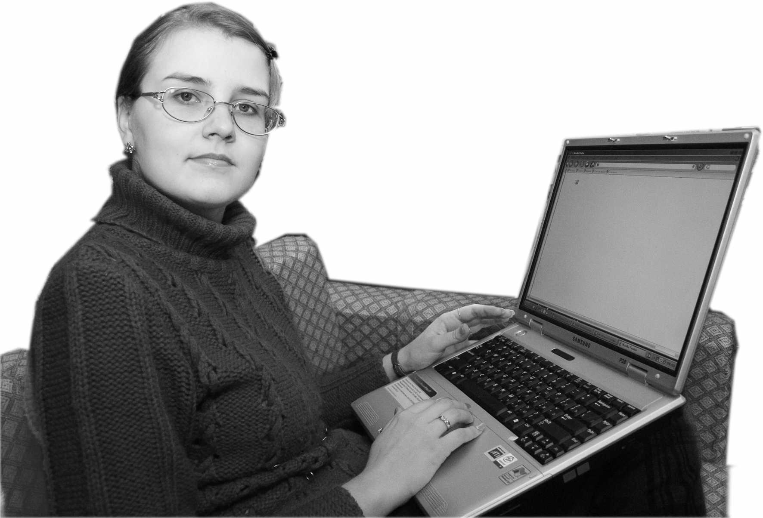
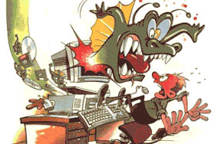
По сути дела только длительная работа за компьютером может оказать существенное влияние на здоровье человека. В наше время использование компьютеров во всех сферах жизни становится все шире и потому все больше людей вынуждены проводить целые дни у мониторов компьютеров.

Slide 12
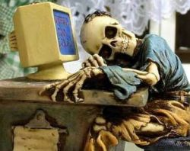
Берегите свое здоровье

Slide 13
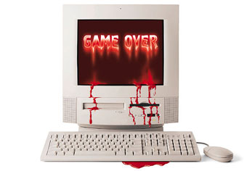
Спасибо за внимание

